Slide 1
GetAround
21 310
Analyse des retards et API de prédiction de prix
réservations de voitures
Décision produit · Dashboard Streamlit · API FastAPI
218
cas problématiques
120 min
seuil recommandé
0,727
Objectif : Recommander un délai minimal entre deux locations successives et exposer un modèle de pricing via une API documentée.
R² modèle prix
Groupe 3 JEDHA — Bloc 5
Présentation 5 min + questions
1
Notes:
Je présente le projet GetAround, qui combine deux livrables : une analyse produit sur les retards de restitution et une API de prédiction de prix. Le but est de transformer les données en décision opérationnelle : choisir un délai minimal entre deux locations, puis montrer comment un modèle peut être exposé comme service avec FastAPI.

Slide 2
Problème métier
Choisir un seuil sans dégrader inutilement l’activité
QUESTION CENTRALE
Retard restitution
Location
suivante
Friction
client
Quel délai minimal faut-il laisser entre deux locations successives pour limiter les conflits sans trop dégrader l’activité ?
Valeur métier
Deux décisions produit
réduire les attentes du conducteur suivant ;
Seuil
Périmètre
limiter les annulations liées aux retours tardifs ;
durée du délai minimal
tout le parc ou Connect uniquement
préserver le volume de locations affichées ;
donner au Product Manager une règle chiffrée.
Deux livrables attendus
1. Dashboard Streamlit pour appuyer la décision sur le seuil
2. API FastAPI pour prédire le prix journalier d’un véhicule
Idée directrice : le bon seuil n’est pas le délai le plus long, mais celui qui protège suffisamment les locations suivantes sans bloquer excessivement les réservations.
GetAround — Bloc 5
2
Notes:
Le problème métier est un arbitrage. Si GetAround met trop peu de délai, les retards continuent à perturber les conducteurs suivants. Si le délai est trop long, certaines locations disparaissent des résultats de recherche. La question est donc de choisir un seuil et un périmètre qui protègent réellement l’expérience client sans pénaliser excessivement l’activité.

Slide 3
Données et premiers contrôles
Deux jeux de données : retards opérationnels et pricing véhicule
21 310
1 841
218
13
Données disponibles
locations
locations liées
cas problématique
variables pricing
Fichier
Usage
Lecture des données
delay_analysis.xlsx
retards et locations successives
les retards sont analysés uniquement lorsqu’une location suit une autre location ;
pricing_project.csv
modèle de prix journalier
faute de revenu direct dans les données, l’impact commercial est estimé à partir du nombre de réservations affectées ;
business_summary.json
synthèse métier
le modèle de prix utilise les caractéristiques du véhicule : modèle, kilométrage, puissance et options.
pricing_metrics.json
comparaison modèles
Premier diagnostic
données suffisantes pour une décision de seuil ;
absence de revenu direct : proxy nécessaire ;
deuxième volet : service ML exposable en API.
La difficulté principale : isoler les vrais retards qui perturbent la location suivante.
GetAround — Bloc 5
3
Notes:
Le projet repose sur deux fichiers principaux. Le premier décrit les locations et permet d’étudier les retards entre deux locations successives. Le second contient les caractéristiques de véhicules pour entraîner un modèle de prix. Un point important est l’absence d’une variable de chiffre d’affaires dans les retards : l’impact commercial est donc mesuré par le nombre de locations affectées.

Slide 4
Méthode d’analyse des retards
Mesurer à la fois la protection et l’impact
Données → locations liées → seuils simulés → comparaison périmètre / impact → recommandation
1
Repérer les locations liées
2
Calculer les cas problématiques
3
Tester des seuils
4
Comparer les périmètres
5
Décider
Indicateurs suivis
Hypothèse méthodologique
locations
cas
ratio
Le revenu n’étant pas disponible, le coût commercial est approché par la part de locations rendues indisponibles par le seuil.
affectées par la règle
problématiques résolus
résolution / impact
La recommandation retient le plus petit seuil qui dépasse un niveau élevé de protection.
GetAround — Bloc 5
4
Notes:
La méthode est volontairement simple et défendable. Je pars des locations qui dépendent d’une location précédente, puis je simule plusieurs seuils : 30, 60, 90, 120 minutes et au-delà. À chaque fois, je mesure deux choses : combien de locations seraient affectées, et combien de cas problématiques seraient évités.

Slide 5
Recommandation produit
120 minutes sur l’ensemble du parc
120 min
180
82,6 %
3,1 %
Lecture du compromis
seuil recommandé
cas résolus
cas couverts
locations affectées
Cas résolus — toutes voitures
Locations affectées — toutes voitures
100%
Comparaison des options à 120 minutes
Option
Locations affectées
Cas résolus
Lecture
75%
Toutes voitures
666 · 3,1 %
180 · 82,6 %
meilleur compromis
50%
Connect uniquement
295 · 1,4 %
59 · 27,1 %
trop partiel
25%
0%
30
60
90
120
150
180
Le seuil de 120 minutes franchit la barre de protection élevée tout en gardant un impact global faible.
Conclusion : Connect only réduit l’impact, mais ne couvre pas assez de cas à l’échelle de la plateforme.
GetAround — Bloc 5
5
Notes:
La recommandation centrale est un délai de 120 minutes appliqué à l’ensemble du parc. Cette règle résout 180 cas problématiques, soit 82,6 % du total, tout en affectant seulement 3,1 % des locations. L’option Connect uniquement est plus prudente, mais elle ne résout que 27,1 % des cas problématiques.

Slide 6
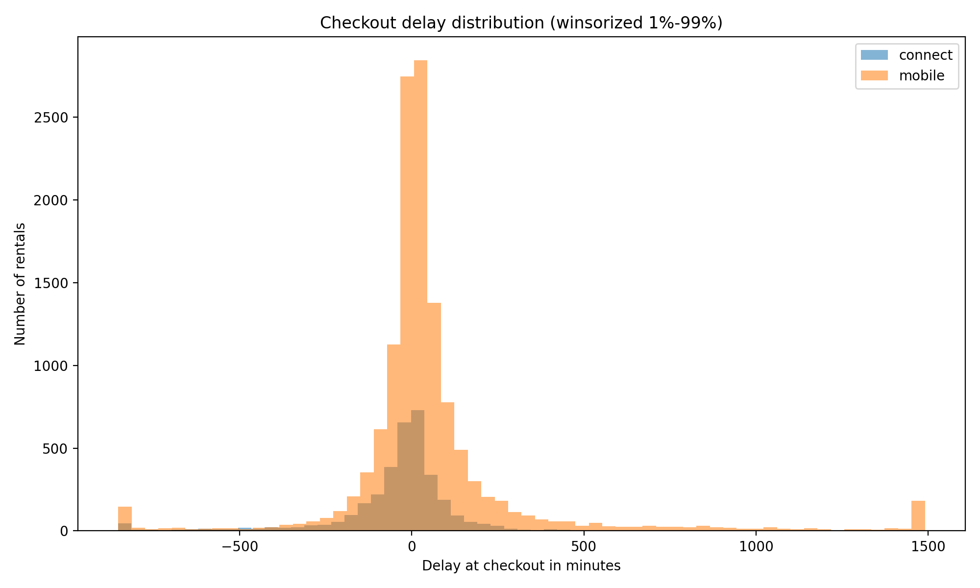
Comportements de retard
Les locations mobile concentrent davantage de risque
Retard au checkout par type de check-in
Repères de distribution
Connect · retard > 60 min
16,3 %
Mobile · retard > 60 min
29,6 %
Connect · cas problématiques
8,5 %
Mobile · cas problématiques
14,5 %
Lecture opérationnelle
Connect apparaît plus robuste opérationnellement ;
Mobile concentre davantage de retards longs ;
mais une règle limitée à Connect ne couvre pas assez de cas au global.
Médiane globale : 9 min · 90e percentile : 193 min
Le périmètre “toutes voitures” est plus cohérent avec l’objectif de réduction globale des incidents.
GetAround — Bloc 5
6
Notes:
Les données montrent une différence nette entre les modes de check-in. Les locations Connect semblent plus maîtrisées : moins de retards longs et une part plus faible de cas problématiques. Les locations mobile sont plus exposées. Mais comme le problème n’est pas limité à Connect, une règle appliquée à tout le parc protège mieux l’expérience globale.

Slide 7
Modèle de prédiction du prix journalier
Comparer les modèles puis exposer le meilleur via API
10,75 €
16,95
0,727
Variables les plus influentes
MAE RandomForest
RMSE
R²
Modèle retenu : RandomForest
engine_power
45,3
Comparaison des modèles
mileage
28,3
Modèle
MAE
RMSE
R²
model_key
6,9
RandomForest
10,75
16,95
0,727
has_gps
4,2
ExtraTrees
10,72
17,00
0,726
car_type
4,1
LinearRegression
13,06
19,05
0,655
Ridge
15,38
21,91
0,544
Choix final
Le RandomForest est retenu pour son niveau de performance et sa robustesse sur données mixtes.
GetAround — Bloc 5
7
Notes:
Sur le volet pricing, j’ai comparé plusieurs modèles. Le RandomForest est retenu, avec une MAE d’environ 10,75 euros par jour et un R² de 0,727. Les variables les plus importantes sont cohérentes avec le métier : puissance moteur, kilométrage, modèle du véhicule et certains équipements.

Slide 8
Dashboard, API et déploiement
Passer d’une analyse à un service testable et documenté
Données
retards + prix
Dashboard
Streamlit
Modèle
RandomForest
API
FastAPI
Docs interactives
/docs
Repo
GitHub
Endpoints exposés
Chaîne technique
Route
Usage
Dashboard produit via Streamlit
GET /health
contrôle simple du service
Service de prédiction via FastAPI
Documentation interactive via /docs
GET /metadata
variables attendues et métriques
Tests et packaging Docker
POST /predict
prédiction du prix journalier
Dépôt GitHub lisible et reproductible
GET /docs
documentation interactive FastAPI
Le projet dépasse le notebook : il devient un service testable et documenté.
GetAround — Bloc 5
8
Notes:
Le projet est structuré comme un petit produit data. Le dashboard Streamlit permet de lire la décision métier. L’API FastAPI expose le modèle avec un endpoint /predict et une documentation automatique dans /docs. Les Dockerfiles, le Makefile, les tests et le dépôt GitHub rendent l’ensemble plus reproductible et plus proche d’un usage professionnel.

Slide 9
Interprétation métier et limites
Une recommandation exploitable, mais à valider en production
Décision éclairée par l’analyse
Limites à reconnaître
la règle de 120 minutes traite la majorité des cas problématiques ;
pas de chiffre d’affaires direct dans le dataset retards ;
l’impact reste limité à 3,1 % des locations ;
la recommandation doit être confirmée par test réel ;
la recommandation est plus complète qu’un ciblage Connect uniquement ;
le modèle de prix reste adapté à un cas pédagogique ;
le pricing est transformé en service API testable.
l’artefact modèle n’est pas versionné sur GitHub à cause de sa taille ;
Suites possibles
tester par segment de véhicule, ville ou saison ;
ajouter une mesure de revenu ou de conversion ;
surveiller le drift du modèle de prix ;
Le projet fournit une base solide de décision, pas une règle industrielle définitive.
déployer dashboard et API avec URLs publiques.
GetAround — Bloc 5
9
Notes:
La recommandation est utile parce qu’elle donne un arbitrage clair et chiffré. Mais il faut rester honnête sur les limites : on n’a pas de revenu direct dans le fichier, donc l’impact commercial reste un proxy. La règle devrait être testée en production, par exemple sur une partie du parc, avant généralisation.

Slide 10
Conclusion
Une réponse complète : décision produit, modèle et API
Ce que le projet démontre
120
82,6 %
3,1 %
une analyse métier structurée du retard entre locations successives ;
minutes
cas couverts
locations affectées
une recommandation claire : 120 minutes sur l’ensemble du parc ;
un modèle de pricing comparé et exposé via API ;
10,75 €
0,727
/docs
un dépôt GitHub propre, testable et préparé pour le déploiement.
MAE
R²
API
Résultat final
Une règle simple, chiffrée et défendable pour réduire les frictions de location.
Questions ?
GetAround — Bloc 5
10
Notes:
Pour conclure, le projet répond aux deux dimensions du brief. D’un côté, il propose une recommandation produit claire : 120 minutes de délai minimal sur l’ensemble du parc. De l’autre, il montre une chaîne technique complète avec modèle, API, documentation et dépôt GitHub. Je peux maintenant détailler le choix du seuil, les métriques du modèle ou l’architecture de déploiement.

